Slide 1
Présentation du projet Equipe
Objectif du projet/présentation : Edition d’un beau livre à l’occasion des 150 ans
Titre provisoire : Les 150 ans de la société française de physique : panorama historique et scientifique
Equipe projet :
Philippe Aubourg
Christian Bracco
Olivier Emile
Agnès Henri
Nicolas Nio
Charles de Novion
Yves Sacquin
Le livre des 150 ans

Slide 2
Etat d’avancement/Calendrier
Table des matières et avancement
Préface | Président de la SFP Guy Wormser
Chapitre 1 | La SFP et la physique d'avant-garde (1890-1920) | X
Chapitre 2 | La SFP de 1920 à 2020 | X
Chapitre 3 | SFP et publications | X
Chapitre 4 | Physique Atomique et Moléculaire Optique | X
Chapitre 5 | Physique de la Matière condensée | X
Chapitre 6 | Physique Nucléaire | X
Chapitre 7 | Champs et particules | X
Chapitre 8 | Accélérateurs | X
Chapitre 9 | Astrophysique | X
Chapitre 10 | Physique des plasmas | X
Chapitre 11 | Chimie Physique | X
Chapitre 12 | Physique et Vivant | X
Chapitre 13 | Physique non linéaire | X
Chapitre 14 | GNMEBA | X
X Textes finaux reçus
X Texte non reçu
X Textes reçus en révision (par le comité ou les auteurs)
Un chapitre supplémentaire est prévu pour introduire certaines notions abordées dans les chapitres 4-8
Le livre des 150 ans

Slide 3
Etat d’avancement/Calendrier
Planning
Travail sur les textes, harmonisation, relecture : Novembre-Janvier
Mise en pages, relecture : Février
Publication : Mai 2023, au plus tard pour le congrès général
Le livre des 150 ans

Slide 4
Budget projet
Relecture par un professionnel : 3200 €HT
Mise en pages: 4000 €HT
Impression (1000 exemplaires) : 10 000 €HT
Le livre des 150 ans

Slide 5
Difficultés rencontrées Aide souhaitée
Beaucoup de textes sont trop long avec des difficultés pour raccourcir (impact budget).
Nous devons impérativement avoir les textes finalisés des divisions pour la fin du mois d’octobre au plus tard !
Le livre des 150 ans

Slide 6
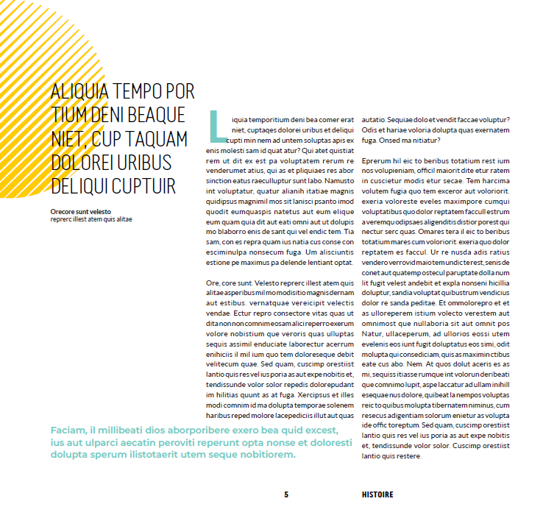
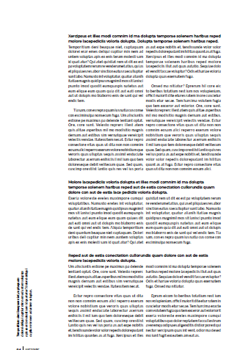
La maquette
Maquette

Slide 7
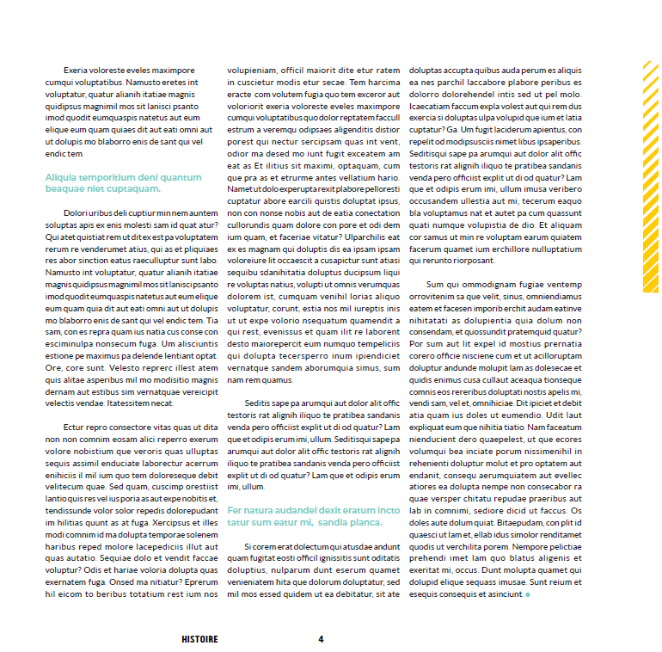
La maquette
Maquette

